Slide 1
FİİLİMSİLER
(EYLEMSİLER)

Slide 2
fiilimsi
beyazımsı, beyaz, bembeyaz
beyazımsı, yeşilimsi, mavimsi, sarımsı
ekşimsi, tatlımsı, acımsı
benzeyen, çalan, andıran
Fiilimsi: Fiile yakın, fiile benzeyen, fiili andıran

Slide 3
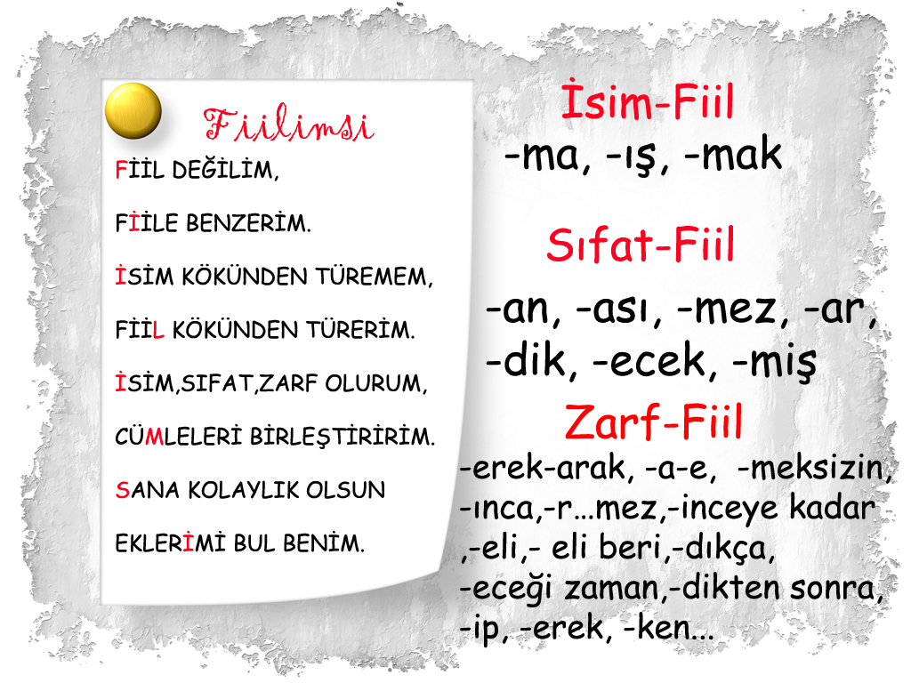

Slide 4
Fiilimsinin ana malzemesi, ana maddesi “fiil”dir.
Fiil + Birtakım Ekler = FİİLİMSİ
Fiilimsilerin en önemli görevi, cümleleri birleştirmektir; yani kanca görevi görür.
İSİM
SIFAT
ZARF

Slide 5
FİİLİMSİ
İSİM – FİİL SIFAT – FİİL ZARF- FİİL
-ma -an, -ası, -ken, -alı,
-ış - mez, -ar, -asıya, -madan,
-mak -dik, -ecek, -miş -dığında, -arak,
-dıkça, -çasına,
-maksızın,
-ince, -ip,
-ar … -maz
-e / -a

Slide 6
FİİLİMSİ EKLERİNİN ŞİFRELERİ
İsim - Fiil Eklerinin Şifresi: mayışmak
Sıfat - Fiil Eklerinin Şifresi: anası mezar
dikecekmiş
3. Zarf- Fiil Eklerinin Şifresi: Kenyalı Asiye maden dağında gerekmedikçe bohçasına bakmaksızın ince ip aramaz.

Slide 7
DİKKAT!
İsim-fiil eki olan -ma /-me ile olumsuzluk eki olan -ma /-me birbirine karıştırılmamalıdır.
* Film, gösterime girdiği günden itibaren izlenme rekorları kırıyordu.
* Başarı elde etmek istiyorsan uzun süre televizyon izleme!

Slide 8
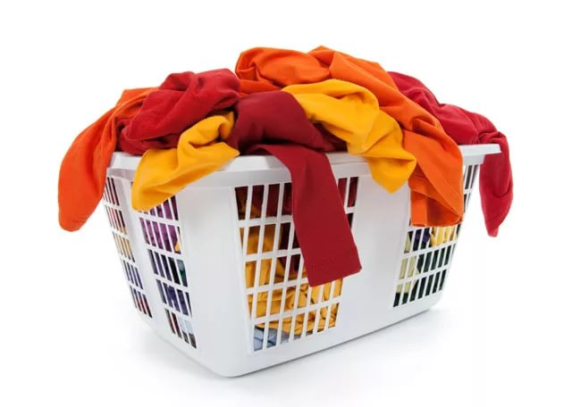
DİKKAT!
Bazı fiilimsi ekleriyle zaman ekleri benzerlik gösterir, asla karıştırılmaması gerekir!
Üşümüş ellerini ısıtmaya çalışıyordu. (üşüyen)
Elleri üşümüş.
Ütülenecek kıyafetleri ütü masasının üzerine bıraktı.
Bu kıyafetlerin hepsi ütülenecek.

Slide 9
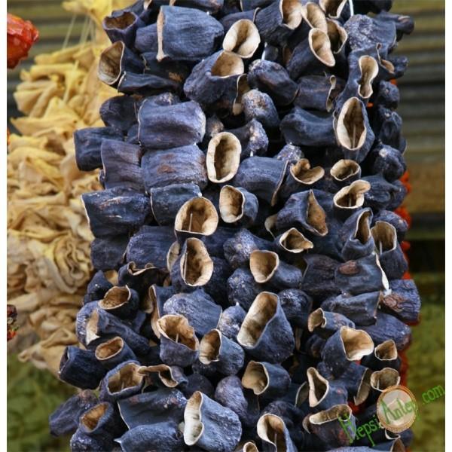
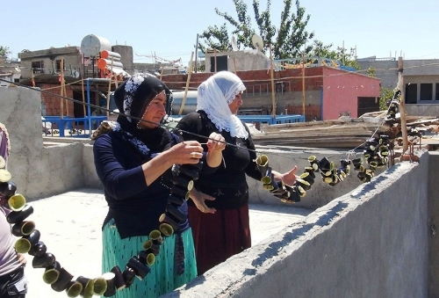
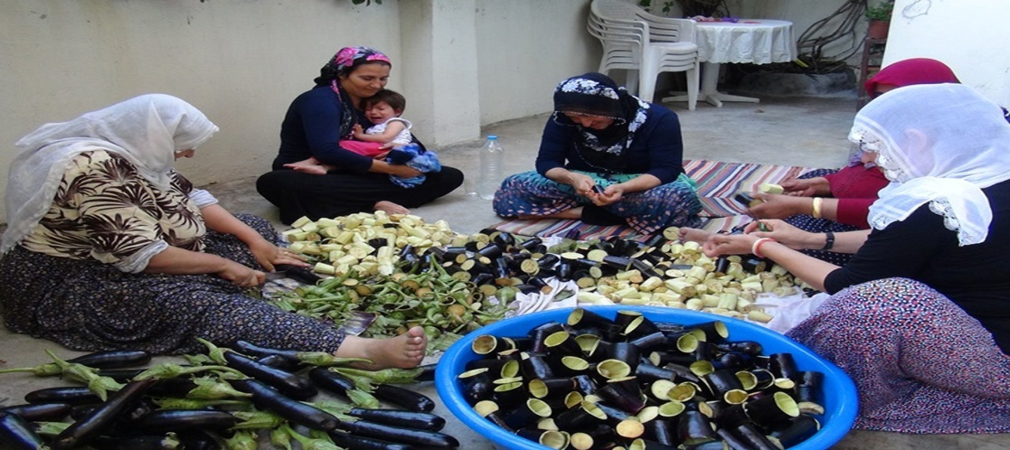
Gaziantep’teki teyzem, kurutulmuş patlıcan ile biber göndermiş bize.
Bu patlıcanların hepsi damda kurutulmuş bin bir emekle.

Slide 10
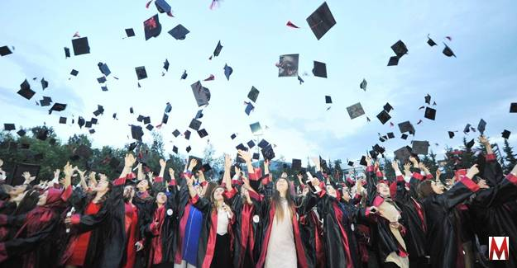
Kızının mezuniyet töreninde tarif edilemez duygular yaşadı.
Bu tür duygular tarif edilemez, zorlama lütfen.

Slide 11
UYARI!
Karıştırılmaması Gerekenler
Sıfat-fiil eki olan –acak/-ecek Gelecek Zaman eki olan –acak/-ecek
Sıfat-fiil eki olan –mış/-miş Geçmiş Zaman eki olan –mış/-miş
Sıfat-fiil eki olan –ar/-er Geniş Zaman eki olan –ar /-er
Sıfat-fiil eki olan –maz/-mez Geniş Zamanın olumsuzu –maz/-mez
Sıfat-fiil eki olan –dık/-dik Geçmiş Zamanın I.Ç.Ş.’ı –dık/-dik

Slide 12
FİİLİMSİLERİN ZAMANLA KALIPLAŞARAK KALICI İSİM OLMASI
Buradan doğalgaz hattı geçiyor, sakın belediyeden izin almadan kazma!
Bahçeye giderken yanında kazma, kürek götürdü.
Köylüler, define aramak için toprağı kazmaya başladılar.

Slide 13
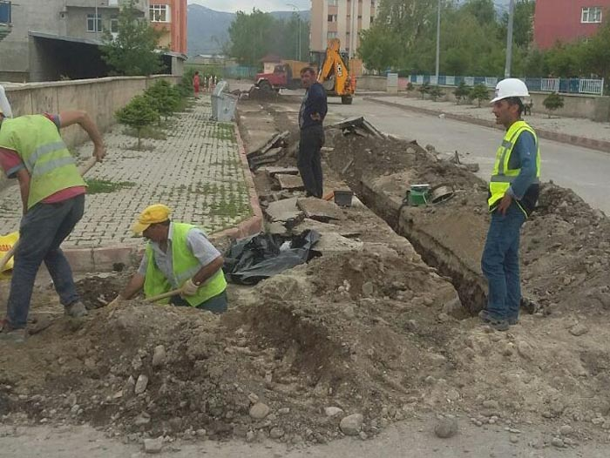
Buradan doğalgaz hattı geçiyor, sakın belediyeden izin almadan kazma! (olumsuzluk eki)

Slide 14
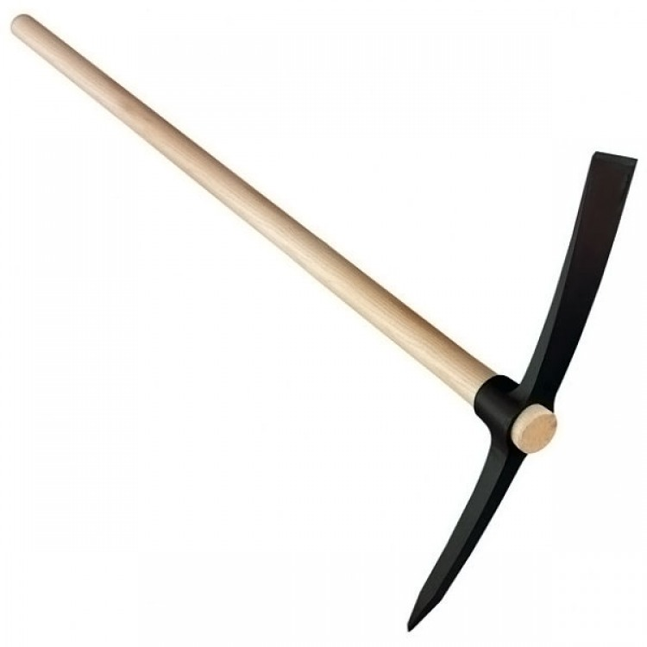
Bahçeye giderken yanında kazma, kürek götürdü. (kalıcı isim)

Slide 15
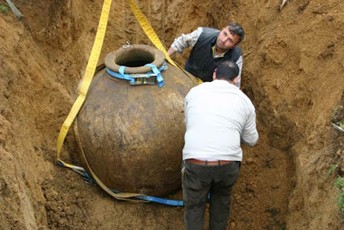
Köylüler, define aramak için toprağı kazmaya başladılar. (isim-fiil)

Slide 16
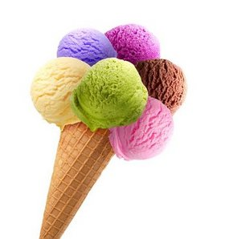
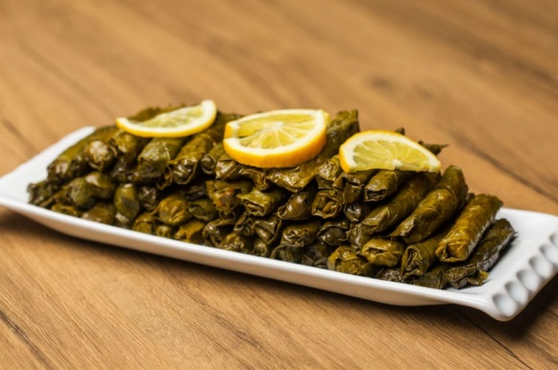
DİKKAT!
Fiilimsi eki alan bazı kelimeler, zamanla kalıplaşarak bir varlığın, nesnenin ya da kavramın kalıcı ismi olurlar. (Bu durumda fiilimsi özelliklerini kaybederler.)
dondurma sarma
dolma * kavurma
kızartma * yiyecek * içecek * yakacak
geçmiş * gelecek * alışveriş * kaymak
giriş * çıkış * deneme * danışma

Slide 17
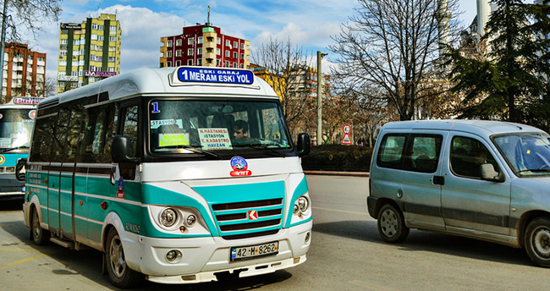
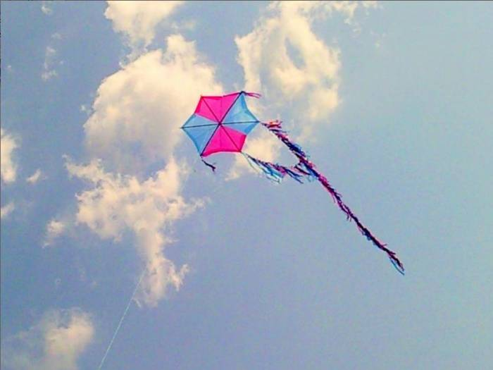
dolmuş
Bakan * yazar * çağlayan
çakmak * ekmek * yemek * uçurtma
çekiliş * asma * buluş * soruşturma
atışma * yarışma * dövüş * giyecek
yalvarış * yakarış * sayıklayış * burma
* atıştırma * dikiş * çatışma

Slide 18
FİİLİMSİLER DOĞRU MU?, YANLIŞ MI?
Fiilimsi ekleri, fiil kök ya da gövdelerine gelir.
Fiilimsilerin olumsuz biçimleri yoktur.
Fiilimsiler yardımıyla çok uzun cümleler kurabiliriz.
Fiilimsilerden sonra hiçbir ek gelmez.
Fiilimsiler her zaman cümlenin ortasında bulunur.
Bazı fiilimsi ekleri, biçim olarak zaman ekleriyle benzerlik gösterir.

Slide 19
Fiilimsi eki almış bazı kelimeler, isim görevinde kullanılır.
Fiilimsiler; cümle içinde isim, sıfat ve zarf görevlerinde kullanılır.
Fiilimsi olan cümlelerde genellikle birden fazla yargı bulunmaktadır.
Zarf-fiiller cümleye zaman ve durum anlamlarını katar.

Slide 20
VERİLEN CÜMLELERDEKİ FİİLİMSİLERİ BULUP TÜRLERİNİ BELİRTİNİZ.
LÜTFEN ÇEKİMLİ FİİLLERLE KARIŞTIRMAYINIZ!

Slide 21
Bu konuda bize anlayış göstermelisiniz.
Gelecek günlere umutla bakıyorum.
Sınava girmeden çıkmış soruları çözdüm.
Çalışan çocuklar, mutlaka ödüllendirilmeli.
Başından geçenleri, ağlayarak anlattı.
Test çözmeyi seviyordu.

Slide 22
7. Denediği anahtarların hiçbiri uymadı.
8. Burası mutlaka görülesi bir yer.
9. Benden izin almadan dışarı çıkma!
10. Doğru söyleyen dokuz köyden kovulurken ben sana onuncu köyden kucak açıyorum.

Slide 23
11. Otobüsünüz buradan kalkacak.
12. Oraya gide gele yolu ezberledik.
13. İntikam alırcasına yapıyordu bunları, anlamıştık.

Slide 24
FİİLİMSİLER ÇALIŞMA KAĞIDI 1
Listede yazanları almayı unutmayın!
Keman çalmayı öğrenmek istiyorsan kursa gitmelisin.
Son zamanlarda macera kitapları okumaya başladım.
Adamın seyahatten erken dönüşü herkesi şüphelendirmişti.

Slide 25
5. Spor yapmak, sağlığımız için çok faydalıdır.
6. Taşındığı evin camlarını silmeye başladı.
7. Akşam yemeğinden sonra mutlaka yürüyüş yapardı.
8. Veren el, alan elden üstündür.
9. Yaşanan bu kötü olay, hepimizi derinden etkilemeye yetmişti.
10. Kurumuş çamaşırları, çamaşırlıktan topladı.

Slide 26
11. Anlattığı fıkraya hiç kimse gülmeyince bozuldu.
12. Söylene söylene odadan çıktı.
13. Ancak disiplinli çalışarak başarıya ulaşabilirsin.
14. Bu konuda yorum yapacak son kişi sizsiniz.
15. O günleri hatırladıkça özlemi artıyordu.

Slide 27
16. Okullar kapanır kapanmaz çalışmaya başladı.
17. Selam verip içeri girdi.
18. Akşamları kitap okumadan asla uyumazdı.
19. Konuşurken gözlerini kaçırırdı.
20. İhtiyaç sahiplerine yardım etmek insanlık görevimizdir.
21. Ekonomi Bakanı, olası bir krize karşı hazırlıklı olduklarını belirtti.

Slide 28
22. Gelecek hafta hep birlikte tatile gitmeyi düşünüyoruz.
23. Bu haber duyulalı kimsede keyif kalmamıştı.
24. Aynaya bakınca ne kadar yaşlandığını bir kez daha fark etti.
25. Bakışlarıyla bir şeyler anlatmaya çalıştığı belliydi.
26. Kitap okurken dış dünyadan tamamen kopardı.

Slide 29
FİİLİMSİLER ÇALIŞMA KAĞIDI 2
Bahçedeki çiçekler solmuş.
Solmuş çiçekleri vazodan çıkardı.
Ablam gelecek sene liseye gidecek.
Babam iki ay sonra İstanbul’dan gelecek.

Slide 30
5. Bu şehirde tanıdık birine rastlayamadım.
6. Zamanla burada pek çok kişi tanıdık.
7. Annem, bayatlamış ekmekleri köftenin içine koyar.
8. Ekmeklerin hepsi bayatlamış.
9. “Yapma!” dediğim şeyleri yapmanı istemiyorum.

Slide 31
10. Burası çıkmaz sokak, haberin olsun.
11. İyi niyetten, kötü iş çıkmaz.
12. Benden geçer not almak zordur.
13. İşe giderken hep bu yoldan geçer.
14. Bakmadık yer bırakmadık.
15. Dünden beri yana yakıla seni arıyoruz.

Slide 32
FİİLİMSİLER ÇALIŞMA KAĞIDI 3
Çocuğun gülüşü, annesininkine benziyordu.
Onun şiir okuyuşunu ben de beğendim.
Bahçe, sararmış yapraklarla doluydu.
Nihayet evden çıkma zamanımız geldi.
Benden izin almadan sakın evden çıkma!
Adamın acınacak bir hâli vardı.

Slide 33
7. Görünmez kaza diye buna derler.
8. Sözlerimde anlaşılmadık bir yer var mı?
9. Feride’nin atandığı köy, kuş uçmaz kervan geçmez bir yerdi.
10. Eğitimin amacı; düşünen, araştıran, sorgulayan öğrenciler yetiştirmektir.

Slide 34
11. Onlar bu mahalleden taşınalı iki yıl olmuştu.
12. Yatar yatmaz uyuyakaldı.
13. Sorular gittikçe zorlaşıyordu.
14. Piknikte doyasıya eğlendik.
15. Sen yanımda oldukça kimse benim sırtımı yere getiremez.
16. Kadın, oğlunu öve öve bitiremedi.
17. Yatar yatmaz uyuyakaldı.

Slide 35
18. Vatanımı ölesiye seviyorum.
19. Çoban, suyu kana kana içti.
20. Annem, güzel bir yemek yaptığında komşularımıza da götürür.
21. Şikayet etmek yerine, çözüm üretmelisin.
22. Sen gidince pek çok şey değişti.
23. Soru çözerken daha dikkatli olmalısın.

Slide 36
24. Gezebileceğiniz kadar ülke gezin.
25. İnsan, başkalarını eleştirmeden önce kendisine bakmalıdır.
26. Köylüler, gökyüzüne bakarak yağmurun gelip gelmeyeceğini anlarlardı.

Slide 37
2019 LGS FİİLİMSİ SORUSU

Slide 38
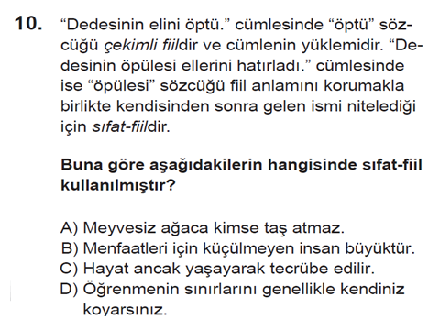

Slide 39
2018 LGS FİİLİMSİ SORUSU

Slide 40
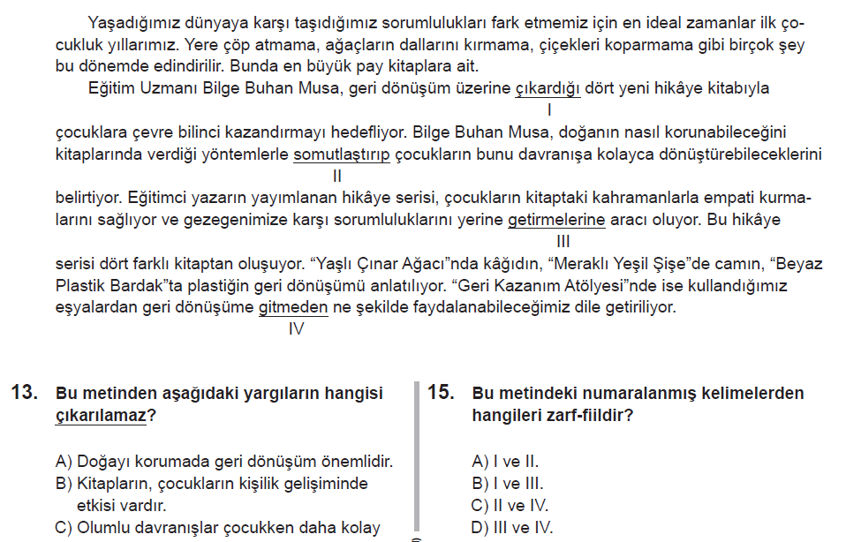

Slide 41
KAZANIM KAVRAMA TESTİ 1
1. Aşağıdaki cümlelerin hangisinde fiilimsi kullanılmamıştır?
A) Yaptığı her çalışma okurlardan büyük ilgi görüyor.
B) Bu sabah uyanmak benim için hiç de zor olmadı.
C) İnsanlık eski çağlardan beri gökyüzünü merak etmiştir.
D) Görevli, yerlere kadar eğilerek misafirleri karşılıyordu.

Slide 42
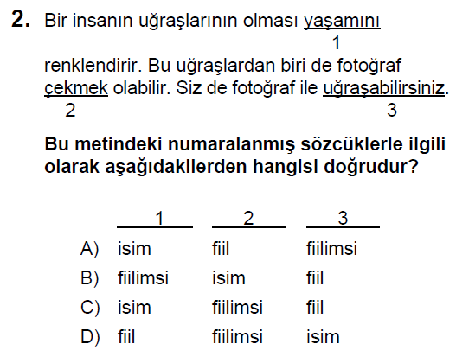

Slide 43
3. Aşağıdaki cümlelerin hangisindeki altı çizili
sözcük isim-fiildir?
A) Buradan güneşin doğuşunu izleyecekti.
B) Uçağa bindiğinde saat bir hayli ilerlemişti.
C) Yükselen balondan son kez etrafa bakındı.
D) Gerçeklerden kaçarak bir yere varamazsın.

Slide 44
4. Aşağıdakilerin hangisindeki altı çizili sözcük
zarf-fiil değildir?
A) Yolculuğumuz Akdeniz’in görülesi manzarası
eşliğinde sürüyor.
B) Konuyla ilgili yeni makaleler durmadan yayımlanıyordu.
C) Bir an için etrafı dinleyerek kuşkuyla bize
baktı.
D) Yolcular yerini almadan tren hareket etmezdi.

Slide 45
5. Tüneyen kuşların pençeleri, dalları kendiliğinden sıkıca kavrar. Böylece kuşlar daldan düşmeden uyuyabilir. Ayrıca parmaklarının düzenlenişi kuşun yerde de serbestçe hareket etmesini sağlar.
Bu metinde kaç tane fiilimsi kullanılmıştır?
A) 4 B) 5 C) 6 D) 7

Slide 46
6. Aşağıdaki cümlelerin hangisinde zarf-fiil cümleye durum anlamı katmıştır?
A) İçeri girer girmez kitapların olduğu dolaba koştu.
B) Sıranın kendisine gelmesini beklerken çayından bir yudum aldı.
C) Biricik oğlunu görünce gözlerinden yaşlar süzüldü.
D) Eserini uzun araştırmalar yaparak hazırlamıştı.

Slide 47
7. 1. Dergimizde yer verdiğimiz konular ilginizi çekecek.
2. Önceden hazırlık yapmak işimizi kolaylaştıracaktır.
3. Okudukça kelime hazineniz zenginleşecektir.
4. Umarım sizin için hazırlanan tiyatroyu beğenirsiniz.
Numaralanmış cümlelerin hangilerindeki fiilimsiler türce özdeştir?
A) 1. ve 2. B) 1. ve 4.
C) 2. ve 3. D) 3. ve 4.

Slide 48
8. Uykusuzluk, öğrenme becerisini azaltır.
Bu cümledeki fiilimsinin türce özdeşi aşağıdakilerin hangisinde vardır?
A) Üzerimize düşen kar taneleri, uçuşan tüyleri
anımsatıyor.
B) Masadaki kızarmış ekmekler insanın iştahını
açıyor.
C) Bulutlar bize küsünce nehirler de kurudu.
D) Müzenin açılışı maddî sebeplerden bir ay
ertelendi.

Slide 49
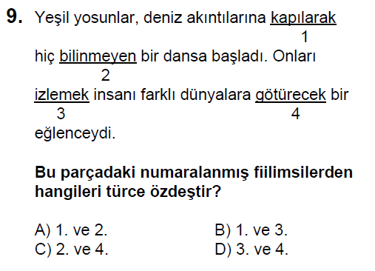

Slide 50
10. Fiilimsiler ek-fiil alarak cümlede yüklem görevinde kullanılabilir.
Bu açıklamaya göre aşağıdakilerin hangisinde fiilimsi yüklem görevinde kullanılmıştır?
A) Teknoloji her geçen gün yeni şeyler icat ediyor.
B) Belki de yapabildiği tek şey kitap okumaktı.
C) Su altından çıkarılmış tarihî eserler bu müzedeydi.
D) Göçmen kuşların dansı, soluksuz izlediğim bir gösteriydi.

Slide 51
11. Fiilimsiler kalıplaşarak bir varlığın kalıcı ismi olabilir. Bu durumda fiilimsi özelliklerini yitirir.
Aşağıdakilerin hangisinde bu kuralı örneklendiren
bir kullanım yoktur?
A) Ninemin yaptığı sarmaların tadı damağımdadır.
B) Ağlayan çocuk, dondurmayı alınca her şeyi
unuttu.
C) Elindeki kazmayla bahçede derin bir çukur
açtı.
D) Kitap okumayı bir yaşam tarzı hâline getirmiştir.

Slide 52
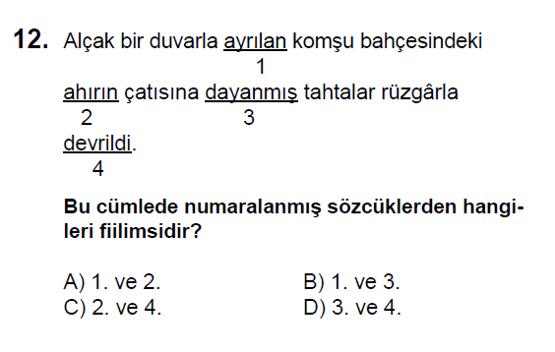

Slide 53
SORU: Aşağıdaki cümlelerin hangisinde söz ya da söz öbeği fiilimsiye bağlanmamıştır?
Olay, köye atanan genç bir öğretmenin başından geçenleri anlatıyordu.
Projemizi, aradığımız kaynağı bulduktan sonra tamamlayabildik.
Bu şirin kasabada gezilecek pek çok yer vardı.
Bu kitapta sadece gördüklerimi anlattım.

Slide 54
KAZANIM KAVRAMA TESTİ 6
1. Aşağıdaki cümlelerin hangisinde fiilimsi kullanılmamıştır?
A. Sabah erken kalkıp ödevlerini yaptı.
B. En sonunda aracı çalıştırmayı başardı.
C. Giydiği gömlek ona çok yakıştı.
D. Akşam saatlerinde evden ayrıldık.

Slide 55
2. Aşağıdaki cümlelerin hangisinde altı çizili sözcük sıfat-fiil değildir?
Kazada oluşan yanıklar zamanla iyileşti.
Denediği ayakkabı ayağını vurdu.
Ayağı takılan çocuk yere düştü.
Burası görülesi güzellikte bir yer.

Slide 56
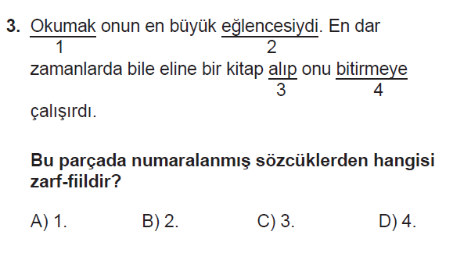

Slide 57
4. Aşağıdaki cümlelerin hangisinde “-ma, -me” ekinin işlevi diğerlerinden farklıdır?
A. Odunları kırmayı yarına bırakmış.
B. Kırmızı elbiseler giymeyi severmiş.
C. Gün aydınlanıncaya kadar uyumamış.
D. En güzel özelliği çok okumasıymış.

Slide 58
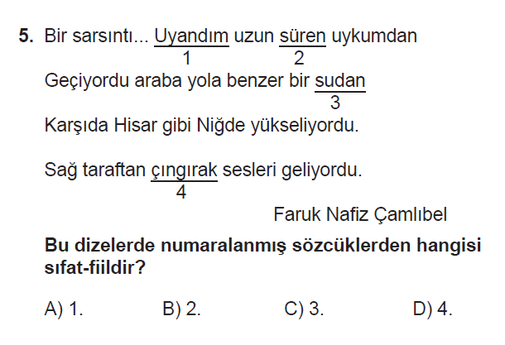

Slide 59
1. Her gece uyumadan önce ılık süt içerdi.
2. Çalışarak büyük başarılara imza atmıştı.
3. Söylediği şarkıyla mahallenin beğenisini kazandı.
4. Sanatın işi, halka bir şeyler anlatmaktır.
6. Numaralanmış cümlelerin hangilerinde yer alan fiilimsiler türce özdeştir?
A. 1. ve 2.
B. 1. ve 3.
C. 2. ve 4.
D. 3. ve 4.

Slide 60
Yürüyüşü aynı babasınınki gibiydi.
7. Bu cümledeki fiilimsinin türce özdeşi aşağıdakilerin hangisinde vardır?
A. Burası, masallarda anlatılan Kafdağı’na benziyordu.
B. İçeri girer girmez etrafındakileri süzdü.
C. Romanlarını yazarken kimseyle görüşmezdi.
D. Evin tamamını temizlemeyi kafasına koydu.

Slide 61
Otçul hayvanlar olan gergedanlar, genellikle tek başlarına veya aile grupları hâlinde geniş otlaklarda yaşarlar. Yalnız Sumatra gergedanı sık ormanlarda yaşar. Görme duyuları zayıftır. Koku alma ve işitme duyuları çok gelişmiştir.
8. Bu parçada kaç fiilimsi vardır?
A) 3 B) 4 C) 5 D) 6

Slide 62
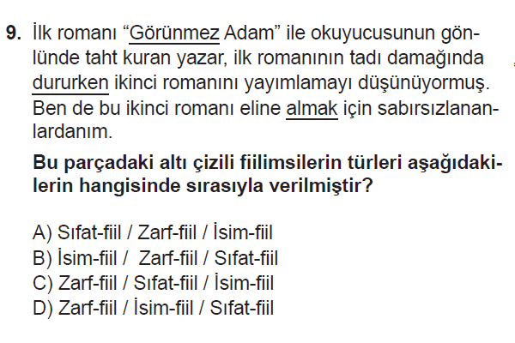

Slide 63
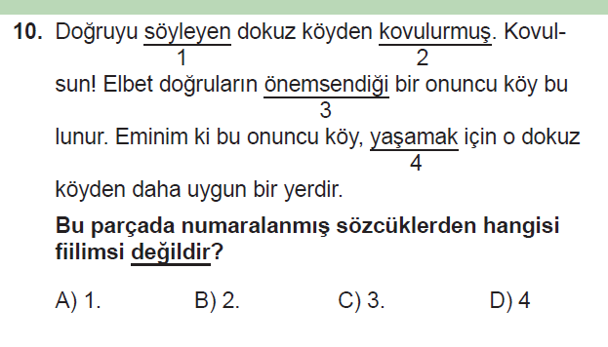

Slide 64
11. Aşağıdaki cümlelerin hangisinde isim-fiil kullanılmıştır?
A. Ormanın içindeki köprüyü geçerek köye ulaştılar.
B. Zirveye ulaşınca şehrin manzarasını izledim.
C. Arabamızı park edecek bir yer bulamadık.
D. Yağmur yağınca bahçedeki otları yolmayı erteledi.

Slide 65
